Slide 1
(ربنا الذي اعطى كلَّ شئ خلقه ثم هدى)
سورة طه: الآية رقم 50

Slide 2
الرضاعة البشرية
في القرآن والطب

Slide 3
الدكتور محمد جميل الحبال
استشاري الطب الباطني
باحث في الاعجاز الطبي في القرآن والسنة
مستشفى الملك فهد التخصصي في الدمام
Dr. Mohammad Jamil Al-Habbal
(Consultant Physician)
MRCP (UK), FRCP (Ed), FRCP (London),
E-mail:alhabbal45@yahoo.com
Web site: www.alhabbal.info/dr.mjamil

Slide 4
أهم المحاور
اولا: الرضاعة الوقائية
الرضاعة في القرآن الكريم
فوائد الرضاعة الامومية بالنسبة للطفل
فوائد الرضاعة الامومية بالنسبة للأم
ماهو البديل الأول للرضاعة الأمومية: الحليب البشري أم البقري؟ ولماذا؟
ثانيا: الرضاعة العلاجية
الرضاعة المحرِّمة في القرآن والسنة
الرضاعة من غير الأم كعلاج (نظرية في الطب الوراثي للتطبيق)
أهم فوائد الرضاعة العلاجية
ثالثا: التوصيات

Slide 5
المنظومة القرآنية في الكون والأنسان
الحق
الآيات
الإنسان
( الأنفس )
القرآن (الوحي)
الكون
( الافاق )
العلم
( المعرفة )

Slide 6
ان كلمة (الرضاعة) ومشتقاتها قد تكررت في القرآن الكريم اربع عشر مرة في سبع سور و ثمان آيات كريمات كما في الجدول أدناه :
الكلمة | رقم الآية | اسم السورة | ت
يرضعن ، الرضاعة، فصالاً ،تسترضعوا | 233 | سورة البقرة | 1.
أرضعنكم ، الرضاعة | 23 | سورة النساء | 2.
مرضعة ، أرضعت | 2 | سورة الحج | 3.
ارضعيه المراضع | 7 12 | سورة القصص | 4.
وفصاله | 14 | سورة لقمان | 5.
وفصاله | 15 | سورة الاحقاف | 6.
ارضعن ، فسترضع | 6 | سورة الطلاق | 7.

Slide 7
الرضاعة الوقائية
قال سبحانه وتعالى:
(والوالدات يرضعن أولادهن حولين كاملين لمن اراد ان يتم الرضاعة) البقرة: من الآية 223
(ووصينا الانسان بوالديه حملته امه وهنا على وهن وفصاله في عامين ) لقمان : من الآية 14
(وأوحينا إلى أم موسى أن أرضعيه) القصص: من الآية 7
(وإن تعاسرتم فسترضع له أخرى) الطلاق : من الآية 6
(حُرِّمَتْ عَلَيْكُمْ أُمَّهَاتُكُمْ وَبَنَاتُكُمْ وَأَخَوَاتُكُمْ وَعَمَّاتُكُمْ وخالاتكم وبنات الأخ وبنات الأخت وأمهاتكم اللاتي أرضعنكم وَأَخَوَاتُكُمْ مِنْ الرَّضَاعَة ) النساء: من الآية 23

Slide 8
وقال الرسول الكريم محمد صلى الله عليه وسلم:
( يحرم من الرضاعة ما يحرم من النسب)
رواه الأمام مسلم من حديث عائشة وابن عباس (رض الله عنهما).
وقال علي بن ابي طالب رضي الله عنه وكرم الله وجهه :
(ما من لبن رضع به الصبي أعظم بركة عليه من لبن امه)
(نهج البلاغة: 5\120)

Slide 9
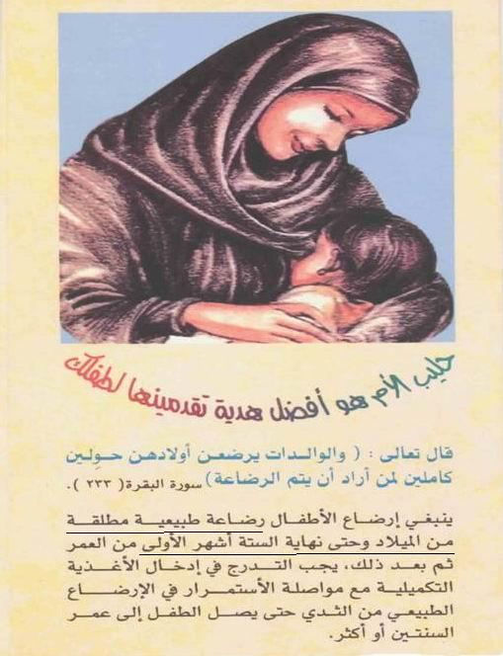

Slide 10
الرضاعة الوقائية
وقد جاءت الابحاث العلمية وتوصيات الجمعيات والمنظمات الطبية العالمية ومنظمة رعاية الطفولة التابع للأمم المتحدة UNICEF وخاصة منظمة الصحة العالمية WHO لتثبت ذلك في تقريرها الاتي:
(إن الاعتماد المطلق في تغذية الطفل عن طريق الرضاعة الطبيعية لمدة لمدة 6 اشهر وكلما رغب الطفل في ذلك والاستمرار في هذه الرضاعة الى ان يبلغ العام الثاني لمن الامور ذات الاهمية البالغة في الوقاية من الامراض المعدية خاصة حالات الاسهال التي تصيب الاطفال في هذه المرحلة من عمرهم. ويعد حليب الام افضل غذاء يمكن تقديمه للطفل لما له من خواص تكسب الطفل مناعة من الامراض المعدية).

Slide 11

توصيات منظمة الصحة العالمية
WHO Recommendations
Exclusive breastfeeding for 6 months is the optimal way of feeding infants.
Thereafter infants should receive complementary foods with continued breastfeeding up to 2 years of age or beyond.
To enable mothers to establish and sustain exclusive breastfeeding for 6 months, WHO and UNICEF recommend: Initiation of breastfeeding within the first hour of life .
"Exclusive Breastfeeding". WHO: Child and Adolescent Health and Development: Breastfeeding. Retrieved on 2008-09-22.

Slide 12
الرضاعة الوقائية
ان حليب الام (الرضاعة الامومية) هو الغذاء المثالي والضروري للطفل الرضيع
هو مفيد جدا بالنسبة للطفل والام على حد سواء
لماذا؟

Slide 13
الرضاعة الوقائية
أهم فوائد الرضاعة الامومية بالنسبة للطفل
معقم- خالي من الجراثيم
متماثل- دافئ بنفس حرارة الجسم (37 درجة مئوية)
موَّفِر - إقتصادي
متكامل- يحتوي على كافة العناصر الغذائية المطلوبة، خاصة لخلايا القشرة الدماغية والجهاز العصبي
متناسق - وبالنسب التي يحتاجها الطفل الرضيع
متغير- يتناغم حسب عمر ووزن الطفل وحاجته
مقاوم- يحتوي على كافة العوامل المناعية
مطمئن- يشعر الطفل بالاطمئنان والراحة النفسية
مطور- يحتوي على الخلايا الجذعية ((Stem cells

Slide 14
غذاء متكامل ومتناسق
Balanced diet:
1- Protein: 70% soluble ; easily digested.
2- Fat: essential long chain ; DHA , ARA, needed for CNS & retina development.
3- High lactose / galactose →brain growth.
4- High fat: in hind milk →satiety.
5- High cholesterol: myelination of nervous system.
6- High content of vit -E,C,D,A and niacin

Slide 15


Slide 16
Breastfeeding Improves IQ
Extensive research on the relationship between cognitive achievement (IQ scores, grades in school) and breastfeeding has shown:
1- Those who were breastfed had significantly higher intelligence quotient scores than comparable children breastfed for less time. The greatest gains for those children breastfed the longest.
2- “Breast-feeding is accompanied by about a five-points higher IQ than in bottle-fed infants,"
3- The effect of Omega-3 fatty acids,docosahexaenoic acid (DHA) and arachidonic acid (AA) , that are prevalent in breast milk but absent in infant formula.
"Breastfeeding and Later Cognitive and Academic Outcomes“
Pediatrics Vol. 101 No. 1 ,January 1998

Slide 17
الرضاعة الوقائية
أهم فوائد الرضاعة الامومية بالنسبة للطفل
معقم- خالي من الجراثيم
متماثل- دافئ بنفس حرارة الجسم (37 درجة مئوية)
موفر - إقتصادي
متكامل- يحتوي على كافة العناصر الغذائية المطلوبة، خاصة لخلايا القشرة الدماغية والجهاز العصبي
متناسق - وبالنسب التي يحتاجها الطفل الرضيع
متغير- يتناغم حسب عمر ووزن الطفل وحاجته
مقاوم- يحتوي على كافة العوامل المناعية
مطمئن- يشعر الطفل بالاطمئنان والراحة النفسية
مطور- يحتوي على الخلايا الجذعية ((Stem cells

Slide 18
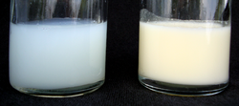
The foremilk and the hindmilk
آخر دفقات حليب الثدي (دهني) أول دفقات حليب الثدي (سكري)
The left hand sample is fore milk, the watery milk coming from
a full breast (High glucose)
The right hand sample is hindmilk, the creamy milk coming from
a nearly empty breast. (High fat)

Slide 19
الرضاعة الوقائية
أهم فوائد الرضاعة الامومية بالنسبة للطفل
معقم- خالي من الجراثيم
متماثل- دافئ بنفس حرارة الجسم (37 درجة مئوية)
موفر - إقتصادي
متكامل- يحتوي على كافة العناصر الغذائية المطلوبة، خاصة لخلايا القشرة الدماغية والجهاز العصبي
متناسق - وبالنسب التي يحتاجها الطفل الرضيع
متغير- يتناغم حسب عمر ووزن الطفل وحاجته
مقاوم- يحتوي على كافة العوامل المناعية
مطمئن- يشعر الطفل بالاطمئنان والراحة النفسية
مطور- يحتوي على الخلايا الجذعية ((Stem cells

Slide 20
العوامل المناعية في الحليب البشري
Immunologic Factors in Human Breast Milk
Secretory Ig A (sIgA).
Leukocytes: Mostly are macrophages and neutrophils, which phagocytose microbial pathogens.
Lymphocytes, including T cells, natural killer cells, and antibody-producing B cells, make up 10% of the leukocytes in human breast milk. These cells survive passage through the infant's gastrointestinal system where they are absorbed and influence the infant's immune response.
Lysozyme: inhibits the growth of many bacteria.
Lactoferrin : limits bacterial growth by removing essential iron
Nucleotides : enhance immune function in infants.
Complex sugars: prevent adherence of various microbial pathogens

Slide 21
اللباء (بشائر الحليب) COLOSTRUM
Bright lemon yellow ; viscous fluid secreted during first 5-7 days.
Compared to mature milk it is :
1- Very rich in immunoglobulins especially IgA , leucocytes ( macrophages ,
lymphocytes ) and antibacterial ( lactofissin , lactofirrin )
2- Colostrum contains approximately 5 million cells per mL, an amount
that decreases tenfold in mature milk.
3- Rich in cholesterol , Na , K , Cl , Zinc , Copper , and in Vit.A than mature milk.
4- More rich in protein (2.3gm/dl) but less CHO or fat.
5- Laxative effect by enhancing GIT motility.

Slide 22
اللباء (بشائر الحليب) COLOSTRUM
Most of these leukocytes are macrophages and neutrophils, which phagocytose microbial pathogens.
Lymphocytes, including T cells, natural killer cells, and antibody-producing B cells, make up 10% of the leukocytes in human breast milk.
There is evidence to suggest that these cells survive passage through the infant’s gastrointestinal system where they are absorbed and influence the infant’s immune response
J Am Osteopath Assoc. 2006;106:203–207

Slide 23
الرضاعة الوقائية
أهم فوائد الرضاعة الامومية بالنسبة للطفل
معقم- خالي من الجراثيم
متماثل- دافئ بنفس حرارة الجسم (37 درجة مئوية)
موفر - إقتصادي
متكامل- يحتوي على كافة العناصر الغذائية المطلوبة، خاصة لخلايا القشرة الدماغية والجهاز العصبي
متناسق - وبالنسب التي يحتاجها الطفل الرضيع
متغير- يتناغم حسب عمر ووزن الطفل وحاجته
مقاوم- يحتوي على كافة العوامل المناعية
مطمئن- يشعر الطفل بالاطمئنان والراحة النفسية
مطور- يحتوي على الخلايا الجذعية ((Stem cells

Slide 24
J Hum Lact. 2006 Aug;22(3):270-1.
  Breast milk: an unappreciated source of stem cells.
    McGregor JA,
    Rogo LJ.
  Columbia University School of Medicine.
  PMID: 16885486 [PubMed - indexed for MEDLINE]

Slide 25
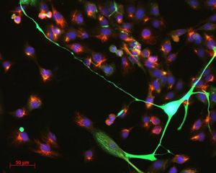
الحليب البشري يحتوي على خلايا جذعية
(لونها احمر وازرق في الصورة ادناه)
Breast milk contains stem cells

Slide 26
الرضاعة الوقائية
أهم فوائد الرضاعة الامومية بالنسبة للأم
1. الرضاعة البشرية (الطبيعية) هي حلقة من حلقات الاداء الوظيفي (الفسلجي) والحياتي (البايولوجي) للمرأة للمحافظة على صحتها ووقايتها من الامراض العضوية والنفسية
إخصاب ← حمل ← ولادة ← رضاعة
2. الرضاعة البشرية مانع حمل طبيعي نتيجة افراز هرمون البرولاكتين (Prolactin) من الفص الامامي للغدة النخامية الذي يدر الحليب ويثبط المبيض عند الام المرضع (Lactation Amenorrhea)
3. يقلل من الإصابة بسرطان الثدي والمبيض والرحم

Slide 27
Advantages of breastfeeding for mothers
Strengthen the mother-infant bonding .
Natural postpartum infertility(lactation menorrhea).
Decreased postpartum bleeding.
Reduces the risk of breast, ovarian, uterine and endometrial cancers.
Protects against osteoporosis.
Reduces the risk of rheumatoid arthritis and DM.
Decrease insulin requirements in diabetic women.
Breastfeeding mothers tend to lose weight easier, and earlier return to pre-pregnancy weight.

Slide 28

International Breastfeeding Symbol
الشعار العالمي للرضاعة الامومية

Slide 29
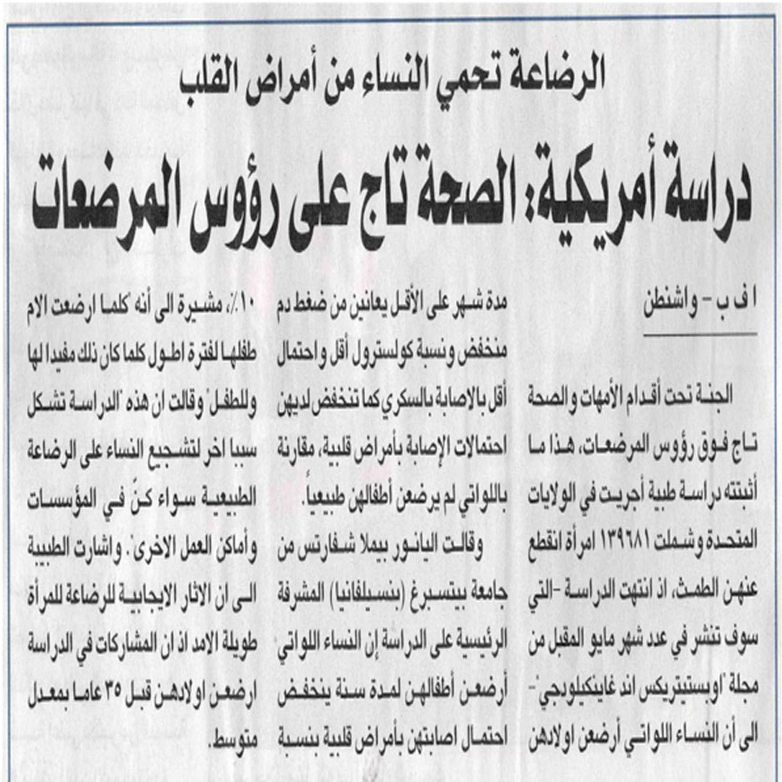
الجنة تحت اقدام الامهات
والصحة تاج على رؤوس المرضعات!

Slide 30
The researchers estimated the prevalence of cardiovascular disease , hypertension , diabetes , and hyperlipidemia as follows :
P-Value | Non-Breastfeder | Breastfeder | The Disease
P<0.008 | 10% | 9.1% | Cardiovascular
P<0.001 | 42.1% | 38.6% | Hypertention
P<0.001 | 5.3% | 4.3% | D.M
P<0.001 | 14.8% | 12.3% | Hyperlipidemia

Slide 31
الرضاعة الوقائية
في حالة عدم توافر الرضاعة الامومية (حليب الام) لأي سبب كان ما هو البديل الاول لغذاء الطفل؟
الحليب البشري (رضاعة الثدي)؟
أم الحليب البقري (رضاعة القنينة)؟

Slide 32
الرضاعة الوقائية
الحليب البشري (حليب المرضعات) هو البديل الاول والخيار الافضل للطفل وليس حليب البقر أو خلائط الرضع المصنعة منه, مستنبطين ذلك من الأدلة الاتية:
الدليل الشرعي
الدليل الطبي

Slide 33
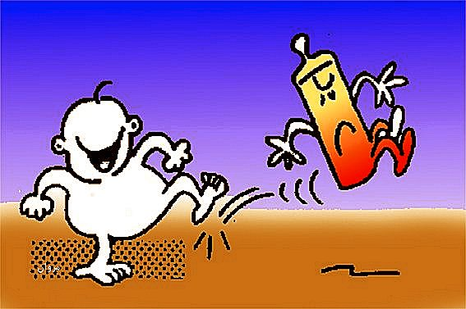

Slide 34
الرضاعة الوقائية
الدليل الشرعي
1. القرآن الكريم :
قوله تعالى :(وأن اردتم ان تسترضعوا أولادكم فلا جناح عليكم) البقرة: من الآية 233.
وقوله تعالى:(وأن تعاسرتم فسترضع له أخرى) الطلاق: من الآية 6.
2. السنة النبوية :
لقد كان العرب عامة والقريشيون خاصة أصحاب فطرة سليمة يحرصون من خلالها بأختيار المرضعات السليمات لزيادة الصفات الحميدة في أولادهم, ومثال ذلك أرضاع حليمة السعدية لرسول الله صلى الله عليه وسلم, حيث سئل مرة عن سر فصاحته فقال:(أنا اعربكم, أنا من قريش ولساني لسان بني سعد بن بكر) .
السيوطي /الجامع الصغير / حديث صحيح 2696

Slide 35
الرضاعة الوقائية
الدليل الطبي
1. كونه بشريا ! يرقى الى حاجة الطفل من جميع النواحي العضوية والنفسية.
الحليب البقري للعجول (الحيوان) لنمو العضلات, فيتضاعف وزنه بعد شهر!
الحليب البشري للأطفال (الانسان) لنموه المتوازن خاصة الجهاز العصبي (الدماغ) والجهاز المناعي, لاحتواءه على المقومات المطلوبه لنموهما
ويتضاعف وزنه بعد اربعة اشهر!

Slide 36
الرضاعة الوقائية
2- وقاية من الاصابة بالتهاب المعدة والأمعاء الحاد والتهاب المسالك التنفسية العليا عند الاطفال الذين يرضعون صناعيا (رضاعه القنينه) حيث يتوفى اكثر من ثلاث ملايين منهم سنويا في بلدان العالم الثالث نتيجة للإصابة بهذه الامراض . فضلا عن الهدر الاقتصادي في شراء الحليب واستعمال الادوية والمراجعات الطبية للحالات المرضية .

Slide 37
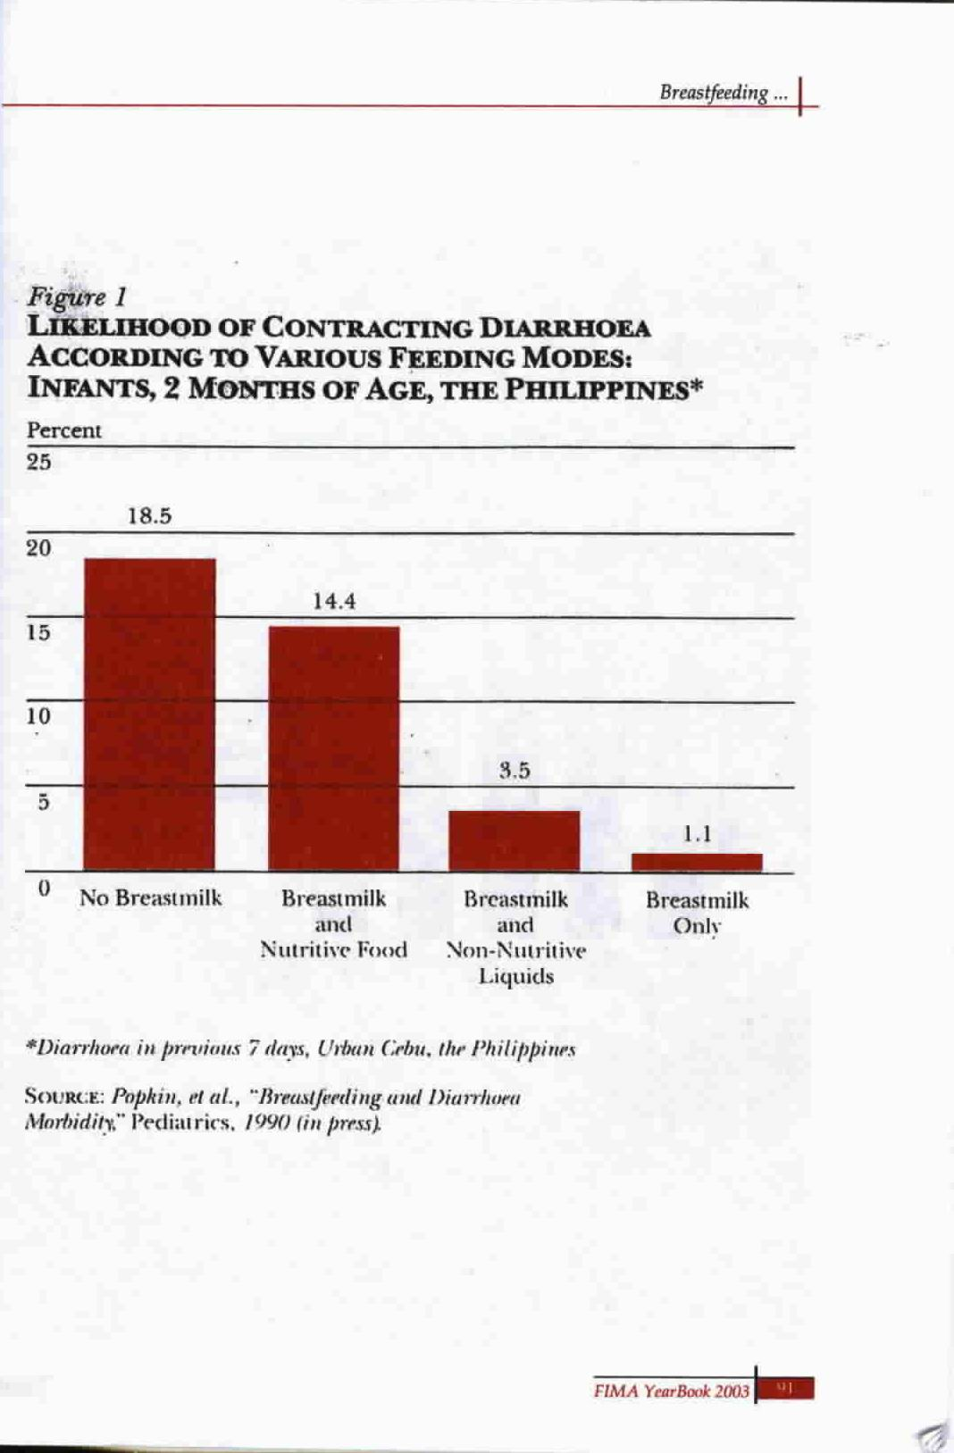

Slide 38
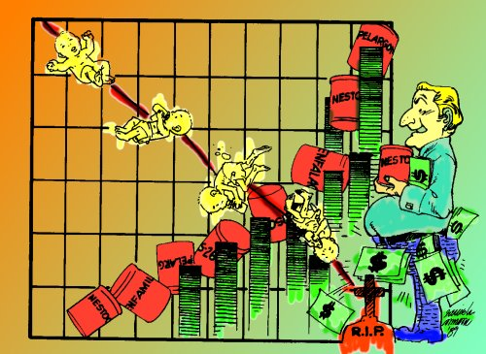

Slide 39
إن الأبحاث الحديثة أظهرت أن الجهاز المناعي والهضمي في الإنسان خلال العامين الأولين من عمر الرضيع يكونان غير مكتملين ويتعرضان للاختراق من تناول الأغذية ففي حالة استعمال الحليب الصناعي أو البقري خلال هذه الفترة الحساسة سيؤدي الى الإصابة بامراض كثيرة في المستقبل مثلاً داء السكر من نوع الأول وكما ورد في كتاب الطب
الباطني المشهور لدافدسون ما نصه باللغة الإنكليزية
(It has been shown that children who are given cow`s milk early in infancy are more likely to develop Type I Diabetes Mellitus than those who are breastfed )
Davidson`s principles and practice in Medicine P.473 18th Edition (1999) Churchill livingstone U.K

Slide 40
3- زيادة الاصابة بأمراض الحساسية على المدى القريب والبعيد (Allergic Diseases) كمرض الربو القصبي والاكزما الجلدية و التهاب المسالك التنفسية العليا التحسسية والتهاب الامعاء التحسسي .

Slide 41
الرضاعة الوقائية
4- زيادة الاصابة داء السكر من النوع الاول المعتمد على الانسولين (IDDM) زيادة ملحوظة لدى الاطفال خاصة في البلدان المتقدمة وزيادة وزن الاطفال واصابتهم بالسمنه التي تؤدي إلى امراض متعددة وخطيرة مستقبلا ناتجة عن السمنة .

Slide 42
الرضاعة الوقائية
الدليل الطبي
5. حليب البقر وخلائطه المصنعة منه قد تسبب الامراض المناعية الذاتية (Autoimmune Diseases) لدى الاطفال الرضع ومنها:
التهاب القولون المتقيح ومرض كرونز (IBD)
مرض تصلب الصفيحة المنتشر (Multiple Sclerosis)
وقد تم اكتشاف بعض الاجسام المناعية الذاتية المضادة المسببة لهذه الامراض عند هؤلاء الاطفال (Auto Antibodies)

Slide 43
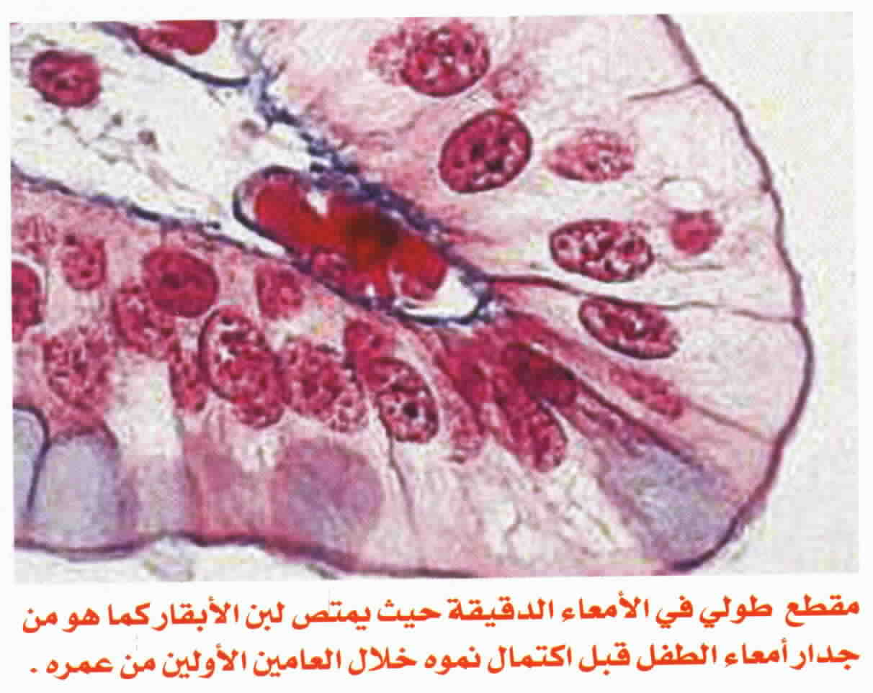

Slide 44
الرضاعة الوقائية
الدليل الطبي
6. حليب البقر والخلائط المصنعة منه قد تنقل مرض جنون البقر الى الاطفال مسببة الانماط البشرية لهذا المرض عندهم بنفس الطريقة لانتقاله الى البالغين عند تناولهم لحومها المصابة بعامل بروتين برايون المتحول (Modified Prion Protein)
بسبب تغذية هذه الابقار بالبروتين الحيواني المصدر بدل تغذيتها بالنبات أو الاعشاب التي خلقها الله لتتغذى عليها. قال تعالى:
(كلوا وأرعوا انعامكم ان في ذلك لآيات لأولي النهى) طه: 54.

Slide 45
الرضاعة الوقائية
(وقد ظهر مرض جنون البقر للمرة الاولى في الماشية البريطانية في الثمانينات وبعد طمأنة الناس اضطر المسؤلون البريطانيون للأعتراف بأن بعض الاشخاص اصيبوا بالنظير البشري لجنون البقر بعد تناول الحليب ومشتقاته)* , فضلا عن أكل لحومها مما يؤكد امكانية انتقاله الى الاطفال أو الافراد الذين يشربون حليب الابقار وخلائطه المصنعة منه (Cow’s milk, and its formulas) في حالة كونها تحمل هذا الداء الوبيل!
وقد تم تسجيل أكثر من 148 حالة وفاة نتيجة اصابتهم بهذا المرض في بريطانيا وحدها
*مجلة ساينس (Science) العدد الصادر في نوفمبر 2004, ماغي فوكس.

Slide 46


Slide 47
الرضاعة الوقائية
الحليب البشري (حليب المرضعات) هو البديل للرضاعة الامومية وليس الحليب البقري
(خلائط الرضع)
Human milk Vs Cows milk formulas
(Breastfeeding) (Bottlefeeding)

Slide 48
توصيات وتعليمات منظمة الصحة العالمية بخصوص بدائل الرضاعة الامومية
According to a WHO 2001 report, alternatives to breastfeeding include:
1- Expressed breast milk from an infant’s own mother
2- Breast milk from a healthy wet-nurse or a human-milk bank
3- A breast-milk substitute fed with a cup, which is a safer method than a feeding bottle and teat.
World Health Organization(24-11-2001)."Infant and Young Child Nutrition: Global strategy for infant and young child feeding”, WHO Executive Board 109th Session provisional agenda item 3.8 (EB109/12).

Slide 49
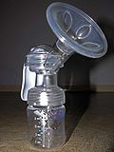
Manual breast pump

Slide 50
الرضاعة العلاجية
قال تعالى: (حُرِّمَتْ عَلَيْكُمْ أُمَّهَاتُكُمْ وَبَنَاتُكُمْ وَأَخَوَاتُكُمْ وَعَمَّاتُكُمْ وخالاتكم وبنات الأخ وبنات الأخت وأمهاتكم اللاتي أرضعنكم وَأَخَوَاتُكُمْ مِنْ الرَّضَاعَة ) (النساء/23)
وقال الرسول الكريم محمد صلى الله عليه وسلم:
( يحرم من الرضاعة ما يحرم من النسب)
رواه الأمام مسلم من حديث عائشة وابن عباس (رض الله عنهما).

Slide 51
كان العرب والقريشيون على وجه الخصوص يحرصون على زيادة الصفات الحميدة في المولود في اختيار المرضعات السليمات لأولادهم ومثال ذلك إرضاع حليمة السعدية لرسول الله صلى الله عليه وسلم حيث سئل عن سر فصاحته فقال: ( أنا أعربكم أنا من قريش ولساني لسان بني سعد بن بكر) . السيوطي /الجامع الصغير / حديث صحيح 2696
وقال رسول الله صلى الله عليه وسلم :
(لاتسترضعوا الورهاء والحمقاء فإن اللبن يورث)
عن عائشة (رضي الله عنها) مجمع الزوائد - الصفحة أو الرقم: 4/265
وقال سيدنا علي بن ابي طالب رضي الله عنه وكرم الله وجهة :
(تخيروا للرضاع كما تخيروا للنكاح فإن الرضاع يغلب الطباع) .
الحر العاملي / الوسائل – 15/188.

Slide 52
الرضاعة المحرِّمة: زمنها ومقدارها
قال رسول الله صلى الله عليه وسلم :
لايحرم الرضعة او الرضعتان أو المصة أو المصتان (رواه مسلم)
لايحرم من الرضاع الا ما فتق من الأمعاء وكان قبل الفطام (رواه الترمذي)
لا رضاع إلا ما كان في الحولين (رواه الدارقطني)
عن عائشة (رضي الله عنها) قالت : لا يحرم دون خمس رضعات معلومات
عن عائشة خمس رضعات [ أي فيما يحرم من الرضاع ]
المصدر : فتح الباري لابن حجر العسقلاني - الصفحة أو الرقم: 9/50

Slide 53
الرضاعة المحرِّمة: زمنها ومقدارها
(كان المحرم في الرضاع في عهد رسول الله صلى الله عليه وسلم عشر رضعات ثم نسخ ذلك بجعل الرضاعة المحرم خمس رضعات وقد توفي رسول الله صلى الله عليه وسلم والأمر على ذلك) رواه الإمام مسلم عن عائشة رضي الله عنها
وروي ذلك عن عبدالله بن مسعود وهذا قول الحنابلة والشافعية وابن حزم الظاهري وغير هؤلاء من اهل العلم (المفصل في احكام المرأة والبيت المسلم في الشريعة الإسلامية ) د.عبدالكريم زيدان ، ج6ص249 مؤسسة الرسالة – بيروت /1997م.
الرضاع الوارد في الآية الكريمة والسنة النبوية بصورة مطلقة وقد فسرته السنة النبوية وبينت المراد منه وهو خمس رضعات . أي أن التحريم بالرضا ع يتعلق بهذه الخمس .

Slide 54
فما السر في كون خمس رضعات مشبعات تجعل الغريب قريبا ؟!

Slide 55
نظرية في الطب الوراثي للتطبيق
إن هذه النصوص الشرعية تفتح مجالا واسعا لبحوث طبية تطبيقية جديدة في غاية الأهمية و الفائدة باستعمال الرضاعة البشرية من غير الأم خلال فترة الرضاعة ,حيث أن قرابة الرضاعة سببها قد يكون في نظريتنا هو:
انتقال الخلايا والعوامل الوراثية والمناعية من حليب الأم أو المرضعة الى الطفل الرضيع من خلال اختراقها لجهازه الهضمي قبل اكتمال نموه واندماجها مع خلاياه وانسجته اوتكوين سلسلة جديدة من هذه الخلايا المكتسبة علما أن الجهاز المناعي عند الرضيع يتقبل الجينات الغريبة كأنوية الخلايا (DNA) أو غيرها كالخلايا الجذعية (Stem Cells) لأنه غير ناضج حاله مثل حال عدة أجهزة في الجسم لايتم نضجها الا بعد أشهر وسنوات من الولادة

Slide 56
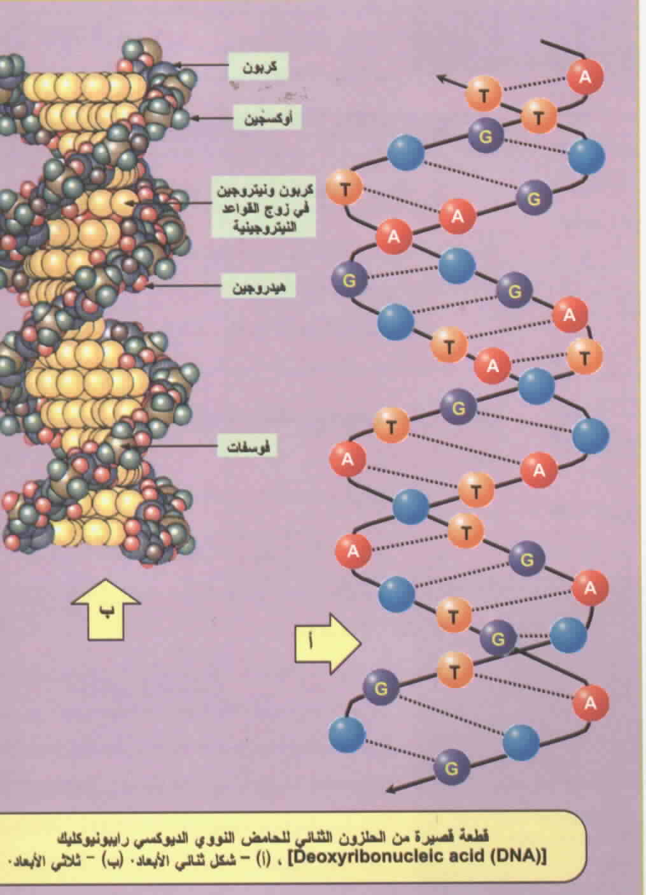

Slide 57
بعض التطبيقات المهمة والمفيدة لهذه النظرية
أولاً: في حالة زرع الأعضاء :
كزرع الكُليه مثلاً حيث يفضل أن يكون المتبرع من القرابة الصلبيين خاصة من كان من الدرجة الأولى كالوالدين وأولادهم حيث تكون نسبة التطابق النسيجي ) HLA- system) بينهما 50% أما بين أولاد العمومه من الدرجة الأولى فهي 12,5% وفي حالة تعذر ذلك يفض الأخوة من الرضاعة إن وجدوا قبل اللجوء إلى الغريب (والذي تكون نسبة التطابق معه عادة 0%) ، والسبب في ذلك أن الجينات(العوامل الوراثية) في إخوة الرضاعة والعوامل المناعية قد تتشابه مع جينات أخوة النسب ومع العوامل المناعية أيضاً حيث كلما كان التشابه (التطابق) النسيجي والمناعي بينهما اكثر كانت نسبة نجاح العملية اكبر وتقبل جسم المريض للكلية المزروعة أفضل.

Slide 58
بعض التطبيقات المهمة والمفيدة لهذه النظرية
ثانياً: في علاج بعض الأمراض الوراثية(احادية الموروثة ) :
والتي اكتشف الطب أن انواعها تزيد على ثلاثة الآف مرض وراثي تنتقل من الوالدين أو أحدهما إلى الذرية . وقد توصل الطب والعلم الحديثين من خلال استعمال التقنيات الحديثة من تشخيصها في خلال الحياة الجنينيه (في بطن الأم) . وفي تشخيص حالة كهذة يمكن من خلال الرضاعة من ثدي مرضعة أخرى من غير أقاربه (أجنبية) تملك بنية سليمة وصحة جيدة (خالية من الأمراض الوراثية) نلحقه بها بدلاً من امه التي تحمل الصفات الوراثية المرضية ، حيث نفترض أن الحليب من المرضعة الصحيحة سيزيح أو ينحي أو يتغلب على الصفة الوراثية المرضية التي إكتسبها من والديه وذلك من خلال اختراقه للجهاز المناعي والوراثي للرضيع وهو تطبيق لقوله تعالى: (وَإِنْ تَعَاسَرْتُمْ فَسَتُرْضِعُ لَهُ أُخْرَى) (الطلاق/6).

Slide 59
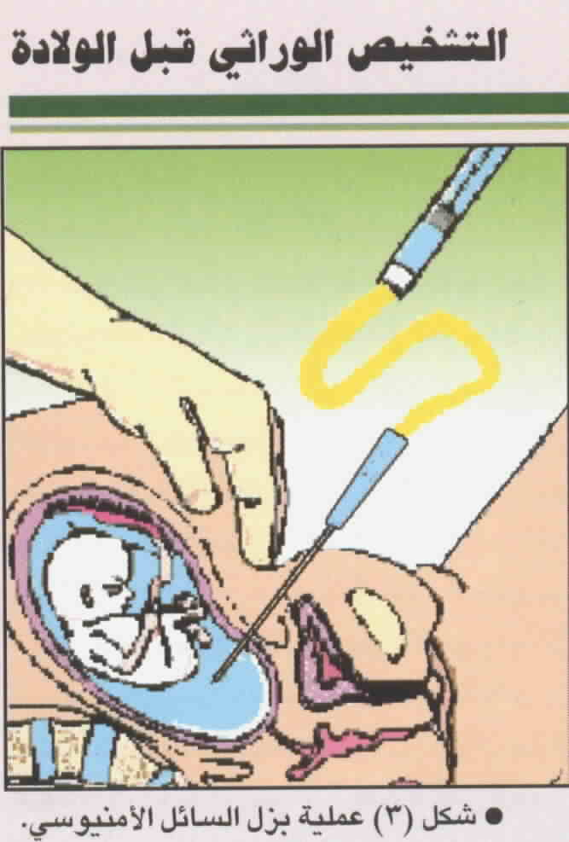

Slide 60
الاستنباطات
أولاً:قوله تعالى: (وإن تعاسرتم)
(التعاسر من العسر وهو نقيض اليسر والعسر استعمله القرآن لضيق النفقة وفي كل أمر صعب كقولك يوم عسر أي يوم يتصعب فيه الأمر والعسر عام يشمل كل مايضيق على الإنسان) الراغب الأصفهاني / مفردات الفاظ القرآن الكريم
فإن وجود مرض وراثي في الوالدين أو احدهما ينتقل الى الذرية أو أن الأم حامل بجنين مصاب بمرض وراثي فان الأمرسيكون عسيرا ومشكل بين الزوجين .
والقاعدة الفقهية تنص أن (العبرة بعموم اللفظ وليس بخصوص السبب) الذي من أجله نزل الحكم الشرعي .

Slide 61
الاستنباطات
ثانياً:قوله تعالى: (فسترضع له)
(وان تضايقتم وتشاكستم فليسترضع لولده غيرها ، وهو بمعنى الأمر ) أي لترضع تفسير القرطبي / الجامع لأحكام القرآن .
(ليستأجر للصبي مرضعة غير أمه البائنة منه) تفسير الطبري

Slide 62
الاستنباطات
ثالثاً: قوله تعالى:(أخرى)
(لابد من مرضعة أخرى بأجرة وهي أشفق من الأم وكلمة أخرى اشارة الى إمرأة ثانية تدل على المغايرة مع وجود المماثلة أي أخرى من صنفها كما قال تعالى :( خلطوا عملا صالحا واخر سيئاً) وقوله تعالى: (وآخر من شكله أزواج )
محمد جمال الدين القاسمي / محاسن التأويل

Slide 63
الرضاعة العلاجية
Therapeutic breastfeeding
وهنا تأتي البشرى بالعلاج المستنبط من القرآن والسنة لهذه الحالات
فبدلا من:
1. اجراء الاجهاض الطبي : للتخلص من الجنين المصاب وهذه العملية محفوفة بالمضاعفات الطبية فضلا عن حرمتها الشرعية.
2 . العلاج بنقل الجينات او زرع نخاع العظم : الباهظان الثمن والقليلان النجاح لكثرة مضاعفاتهما ومحدودية المراكز التي تجريهما.
فإننا نعهد بهذا الجنين المصاب بعد ولادته الى إمراءة مرضعة من غير أقاربه سليمة وغير مصابة بالأمراض ترضعه بدلا عن أمه أو تشاركها بالرضاعة له ونتوقع ان يكون في حليبها الشفاء من هذا المرض الوراثي او على الاقل التقليل من شدته وتخفيف مضاعفاته والله اعلم

Slide 64
فوائد الرضاعة العلاجية!
The advantages of human milk as a source of stem cell replacement therapy
1- Natural
2- Available
3- Cheap-economical
4- Ethical
5- Non-invasive.
6- No immunosuppression
7- No side effects
8- Effective?? But needs a lot of researches !!

Slide 65
(الرضاعة العلاجية - المحرِّمة – مستقبل واعد للبشرية)!!
Therapeutic Breastfeeding

Slide 66
التوصيات
تشجيع الامهات على الرضاعة الطبيعية خاصة الامومية منها بالدرجة الاولى والبشرية (حليب المرضعات) كبديل في حال عدم توفر حليب الام
عدم استعمال خلائط الرضع البقرية المنشأ الا في الحالات الاستثنائية وبأشراف اطباء الاطفال مثلا في أمراض: (Phenylketonuria and Galactossemia)
في حالة عدم توفر الرضاعة الامومية والبشرية يمكن اللجوء الى خلائط الرضع بعد التأكد من سلامة مصدرها (لايكون مستوردا من البلدان التي تغذي ابقارها بالبروتين الحيواني أو ظهر فيها مرض جنون البقر)
اجراء البحوث التطبيقية لمعرفة تاثير الرضاعة من غير الام والتغيرات البايولوجية التي تحصل جراء ذلك والافادة منها لمعالجة بعض الامراض الوراثية.

Slide 67
قال تعالى:
(سنريهم آياتنا في الآفاق وفي انفسهم حتى يتبين لهم أنه الحق)
فصلت 52

Slide 68
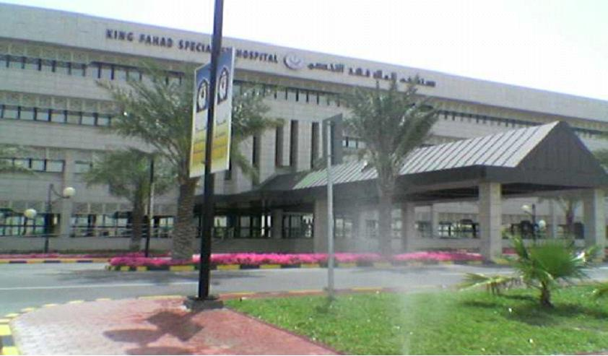
Thank you!

